Slide 1
SELAMAT DATANG
WELCOME TO
DALAM PAPARAN PUBLIK TAHUNAN
ANNUAL PUBLIC EXPOSE
PT ASTRINDO NUSANTARA INFRASTRUKTUR TBK.
Rabu, 27 November 2019
Wednesday, 27th November 2019

Slide 2
SELAMAT DATANG DALAM PAPARAN PUBLIK
WELCOME TO THE PUBLIC EXPOSE
PT ASTRINDO NUSANTARA INFRASTRUKTUR TBK.
2019

Slide 3
AGENDA PAPARAN PUBLIK
PUBLIC EXPOSE AGENDA
PROFIL PERUSAHAN / COMPANY PROFILE
KINERJA KEUANGAN / FINANCIAL PERFORMANCE
KINERJA OPERASIONAL / OPERATIONAL PERFORMANCE
RENCANA PENGEMBANGAN BISNIS / BUSINESS DEVELOPMENT PLAN

Slide 4
MISI & VISI PERSEROAN
OUR MISSION & VISION
Perseroan berfokus pada industri infrastruktur energi terintegrasi dengan tingkat hasil pengembalian yang tinggi dan beroperasi pada aset-aset infrastruktur pertambangan melalui beberapa anak usahanya.
The Company is focused on high-yield integrated energy infrastructure assets and operates mining infrastructure assets through its subsidiaries.

Slide 5
PONDASI UTAMA PERSEROAN
OUR KEY STRENGTHS
INVESTOR-SENTRIS/ INVESTOR CENTRIC
KEAHLIAN INDUSTRI / INDUSTRY EXPERT
MEMILIKI POSISI UNGGUL/ POSITIONED FOR SUCCESS
KEPEDULIAN PERUSAHAAN/ CORPORATE CARE

Slide 6
DEWAN KOMISARIS
BOARD OF COMMISSIONERS
INVESTOR-CENTRIC

Slide 7
DIREKSI
BOARD OF DIRECTORS
INVESTOR-CENTRIC

Slide 8
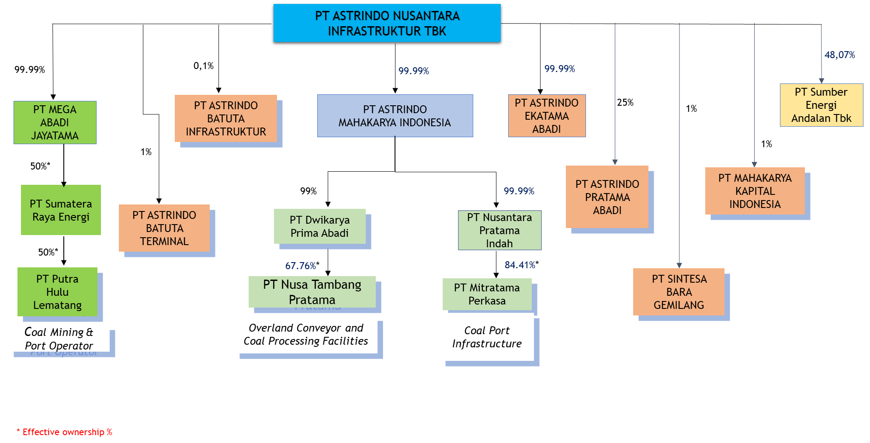
STRUKTUR PERSEROAN
COMPANY STRUCTURE

Slide 9
INVESTOR-SENTRIS/
INVESTOR-CENTRIC
2. KEAHLIAN INDUSTRI
INDUSTRY EXPERTS
3. MEMILIKI POSISI UNGGUL
POSITIONED FOR SUCESS
4. KEPEDULIAN PERUSAHAAN
CORPORATE CARE
KEY STRENGHTS

Slide 10
ARUS KAS YANG HANDAL DAN BERKELANJUTAN RELIABLE & SUSTAINABLE CASH FLOW
Kami didukung oleh tiga mesin pertumbuhan utama. Ketiga komponen tersebut adalah :
We are boosted by a three prong growth engine. The three components are:
Kontrak Jangka Panjang /Long term contracts
Pendapatan berulang yang stabil /Recurring Stable incomes
Efisiensi Operasional / Operating Efficiency
POSITIONED FOR SUCCESS

Slide 11
PLATFORM BISNIS YANG STRATEGIS STRATEGIC BUSINESS PLATFORM
Kami adalah pengelola aset yang “made by design”
We are an asset management company made
by design.
Kami merupakan alternatif investasi terbaik dibandingkan dengan Bank Konvensional, Investasi di proyek Pemerintah dan Pengelola Dana Superanuitas.
We are an excellent alternative to traditional banking channels,
government investment, and superannuation funds
POSITIONED FOR SUCCESS

Slide 12
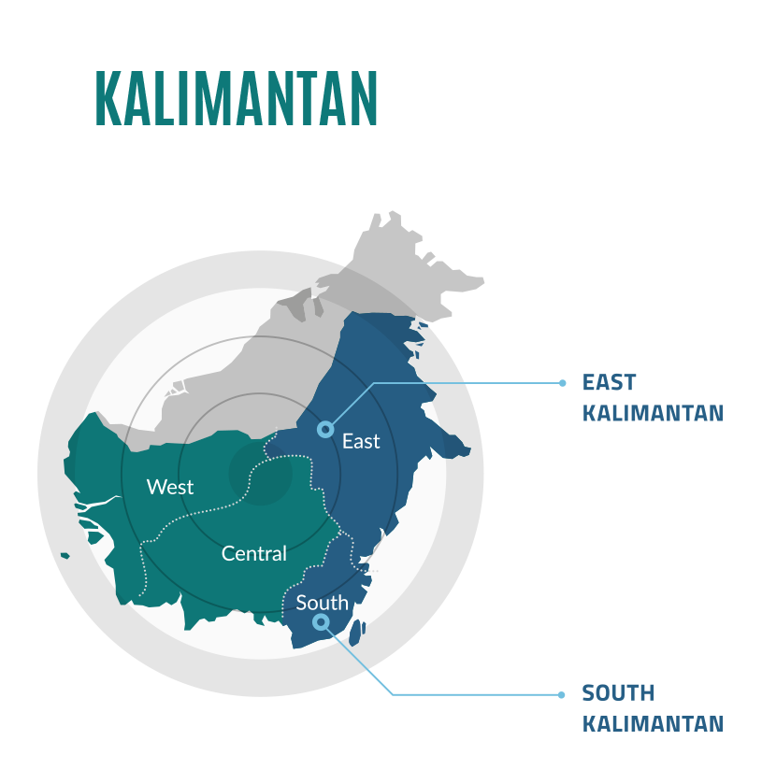
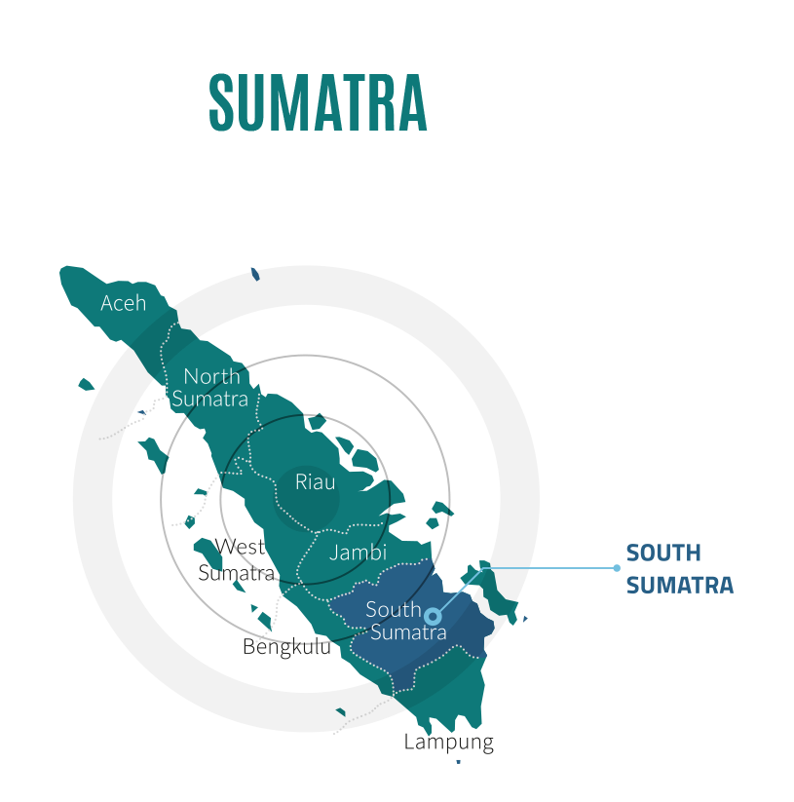
KEKUATAN REGIONAL UTAMA / REGIONAL STRENGTHS
INDUSTRY EXPERTS

Slide 13
TATA KELOLA PERUSAHAAN DAN TANGGUNG JAWAB SOSIAL
GOOD CORPORATE GOVERNANCE AND CORPORATE SOCIAL RESPONSIBILITY
Misi kami untuk mengembangkan, memelihara, dan menumbuhkan aset – aset infrastruktur energi terintegrasi dengan hasil tinggi yang didasarkan pada tata kelola perusahaan yang baik dan tanggung jawab sosial perusahaan.
Our mission of developing, maintaining, and growing high yield integrated energy infrastructure assets is grounded on a solid cornerstone of stringent corporate governance and impactful corporate social responsibility.
CORPORATE CARE

Slide 14
KINERJA KEUANGAN / FINANCIAL PERFORMANCE
Year-on-Year
Year-on-Year
POSITIONED FOR SUCESS

Slide 15
KINERJA KEUANGAN / FINANCIAL PERFORMANCE
Year-on-Year
Year-on-Year
POSITIONED FOR SUCCESS

Slide 16
KINERJA KEUANGAN / FINANCIAL PERFORMANCE
Year-on-Year
Year-on-Year
POSITIONED FOR SUCCESS
Notes:
Exposing true organizational value.

Slide 17
KINERJA KEUANGAN / FINANCIAL PERFORMANCE
Year-on-Year
POSITIONED FOR SUCESS

Slide 18
KINERJA KEUANGAN / FINANCIAL PERFORMANCE
TARGET KEUANGAN / FINANCIAL TARGETS
PENDAPATAN / REVENUES
ASET / ASSETS
HUTANG / LIABILITIES
LEVERAGE
POSITIONED FOR SUCESS

Slide 19
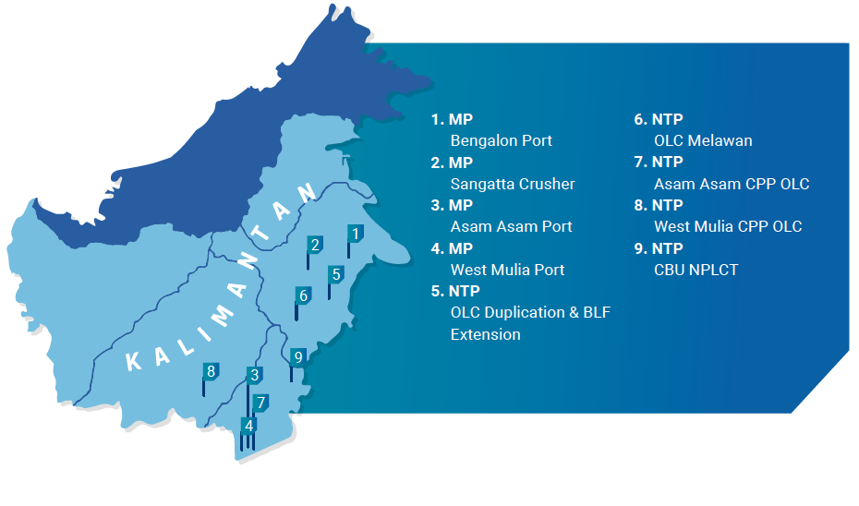
KINERJA OPERASIONAL
OPERATIONAL PERFORMANCE
AMI’S PORTFOLIO
AMI MENGOPERASIKAN 2 UNIT USAHA:
1. PT Mitratama Perkasa (“MP”)
2. PT Nusa Tambang Pratama (“NTP”).
MP (1 – 4) & NTP (5 – 9) memiliki infrastruktur untuk mendukung industri tambang (crusher, overland conveyor & port).
Klien Utama: PT Kaltim Prima Coal, PT ARUTMIN Indonesia

Slide 20
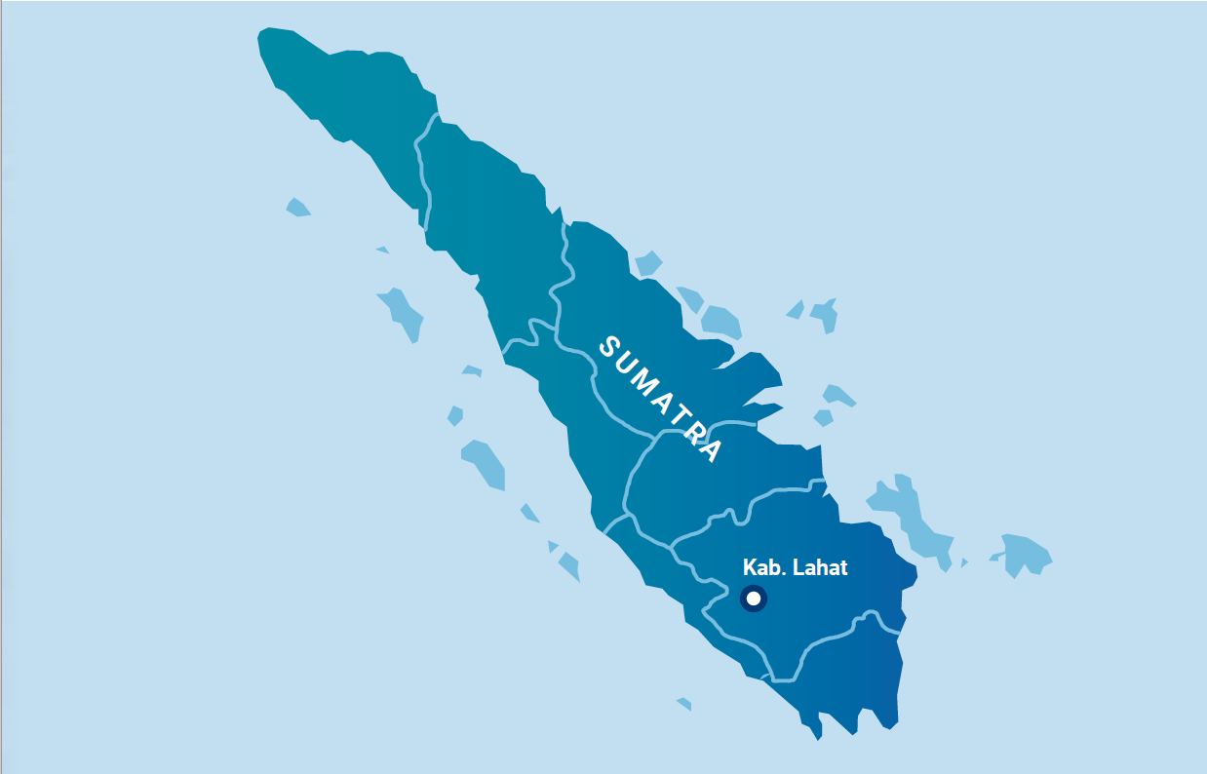
KINERJA OPERASIONAL
OPERATIONAL PERFORMANCE
PT MEGA ABADI JAYA
Beroperasi lewat anak usahanya, PT Putra Hulu Lematang yang fokus kepada:
River Barge Loading Port (100 Ha, 5 juta ton p.a.) di Kabupaten Banyuasin, Sumatera Selatan, dan
Tambang Batubara & Hauling Road (1,186 Ha, 58 juta ton cadangan batubara) di Kabupaten Lahat, Sumatera Selatan.

Slide 21
PORT SERVICES & OVERLAND CONVEYORS
INDUSTRY EXPERTS

Slide 22
RENCANA PENGEMBANGAN BISNIS / BUSINESS DEVELOPMENT PLAN
Restrukturisasi keuangan Financial Restructuring
Pengembangan Organisasi Organizational Revamp
Pertumbuhan
Growth
POSITIONED FOR SUCCESS
Notes:
Posisi Keuangan Yang Sehat / Healthy Balance Sheet
Keahlian Operasi / Operational Expertise
Peningkatan Produktivitas/ Kerja Improve Productivity/
Pengembangan proyek-proyek yang kuat / Develop Strong Pipeline of Projects
Menggabungkan praktik terbaik untuk analisis keuangan, Manajemen resiko dan tata kelola Perusahaan yang baik Incorporate Best Practices for Financial Analysis, Risk Management & Good Corporate Governance

Slide 23
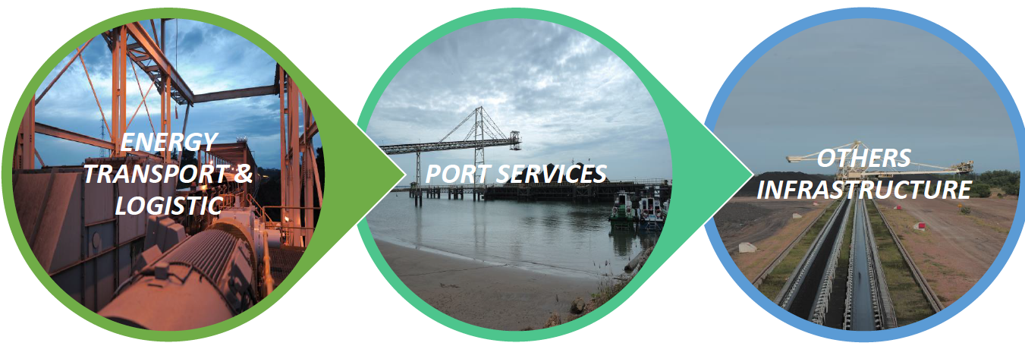
FOKUS AREA UNTUK PERTUMBUHAN DI MASA DEPAN
FOCUS AREA FOR FUTURE GROWTH
POSITIONED FOR SUCCESS

Slide 24
TANYA JAWAB /
QUESTION AND ANSWER

Slide 25
TERIMA KASIH
THANK YOU

